Slide 1
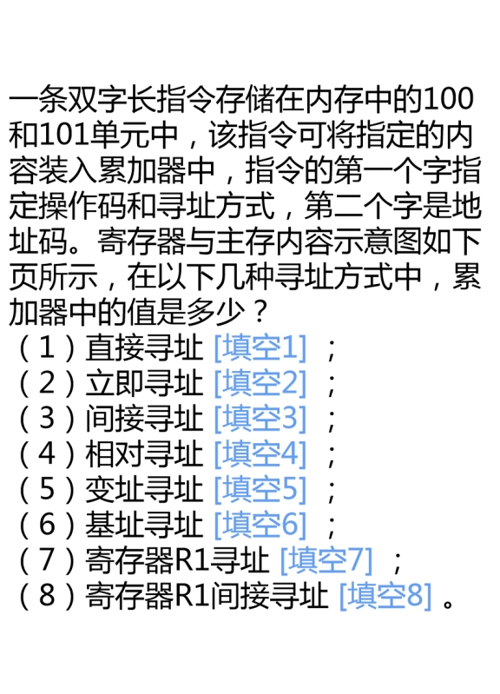

填空题 第1题 8分
《 第7章 随堂测试题1 》
- 1/2页 -

Slide 2
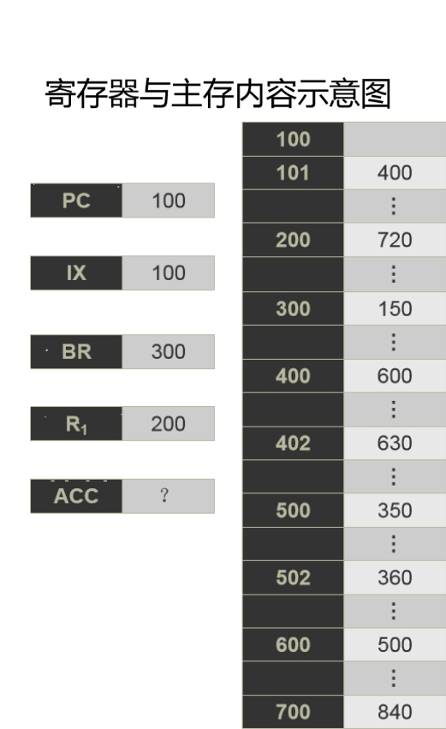
《 第7章 随堂测试题1 》
- 2/2页 -

